Slide 1
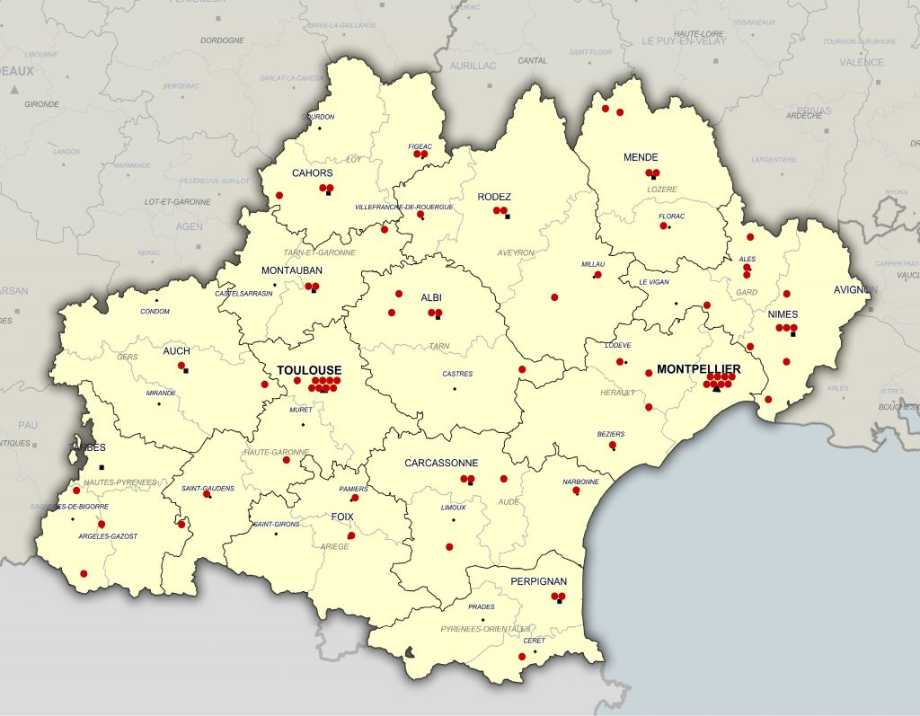
1/ LES GROUPES DE PAROLE EN OCCITANIE
2024 :
28 groupes de parole
répartis sur tout le territoire
2 groupes en
visioconférence :
- un groupe « fratrie »
- un groupe « conjoints »
1
1
1
1
1
1
1
1
1
1
7
2
3
1
1
1
1
1
1
Notes:
Clotilde

